Slide 1

考 勤 管 理 系 统
项目答辩
Notes:
https://pixabay.com_zh_银河-nightsky-星星-夜-星云-349720_
https://pixabay.com_zh_北极光-时间间隔-极光-太阳风-光-绿色-明星追踪-星轨道-225525_
https://pixabay.com_zh_水下-蓝色-海洋-海-跳水-旱厕-自然-深-绿松石-水-802092_
https://pixabay.comzh男子-阅读-触摸屏-博客-数字-片剂-工作-娱乐休闲-屏幕-791049

Slide 2
1：标题
2：目录
3：著作人
4：项目介绍
5：登录及验证
6：用户、部门列表
7：考勤设置
8：员工申请
9：主管审批
10：查看考勤
11：问题及解决方法
12：个人心得

Slide 3
作者：刘贻瀚

Slide 4

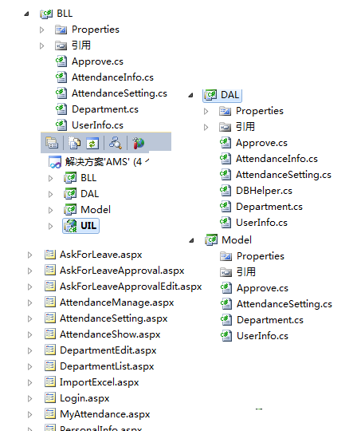
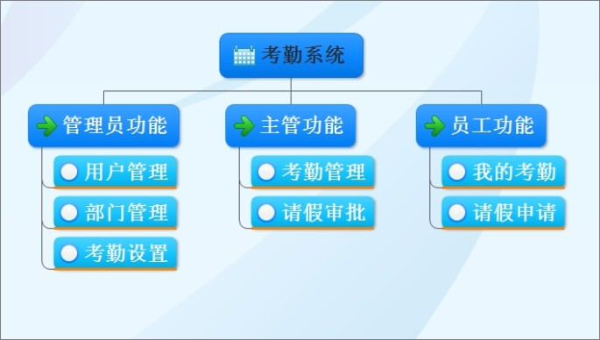

Slide 5
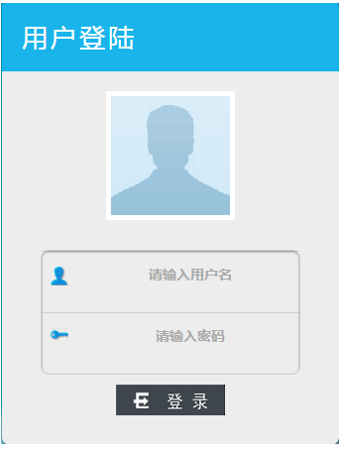
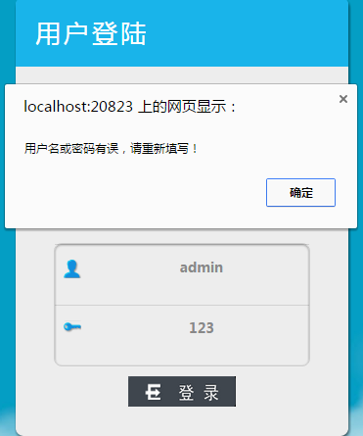
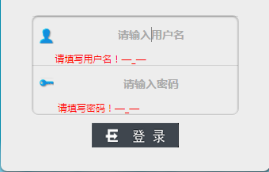
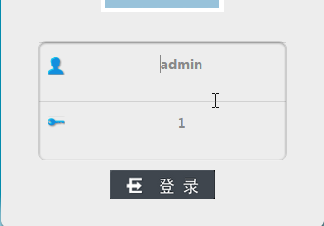
登录及验证

Slide 6
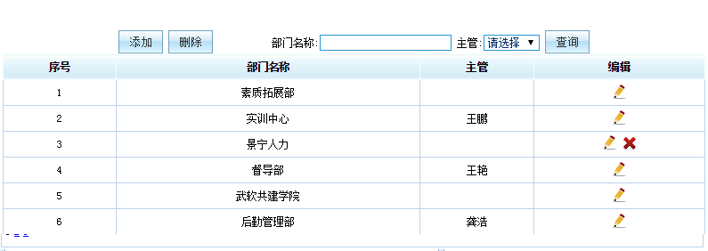
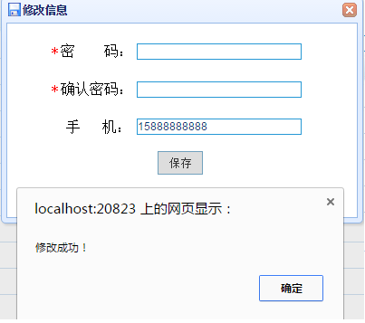
用户列表
部门列表
修改密码

Slide 7
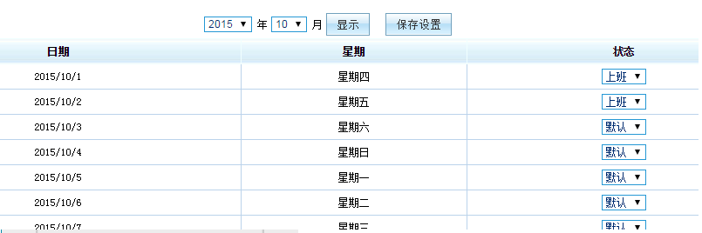
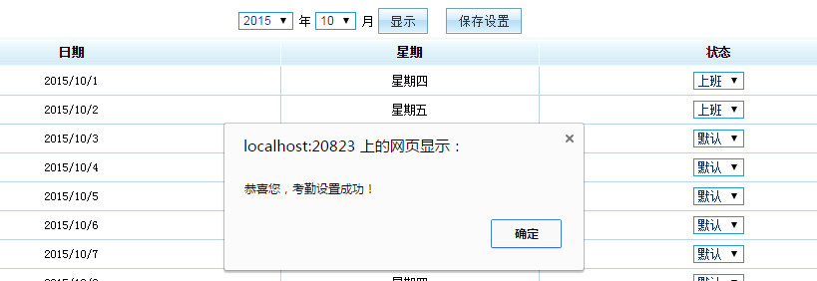
考勤设置

Slide 8

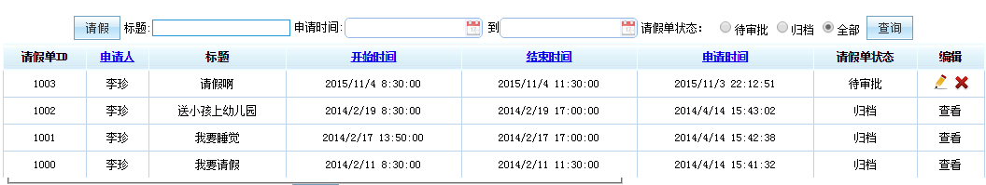
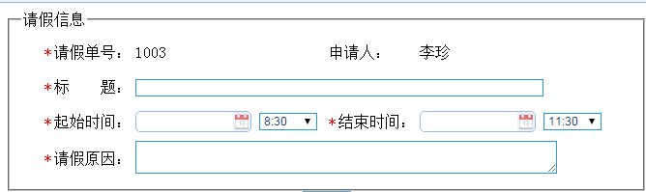
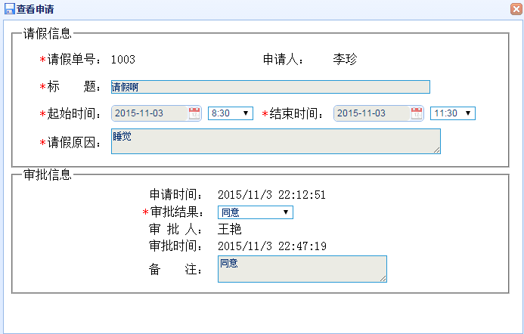
请假申请

Slide 9
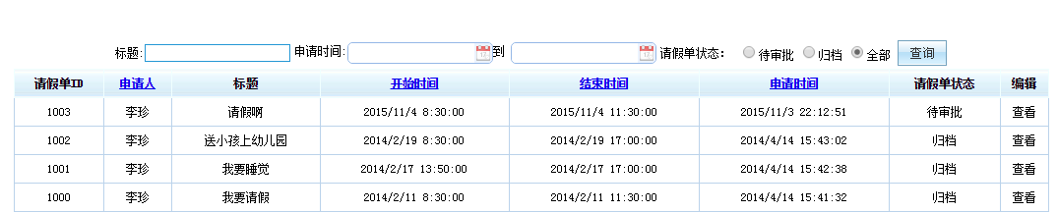
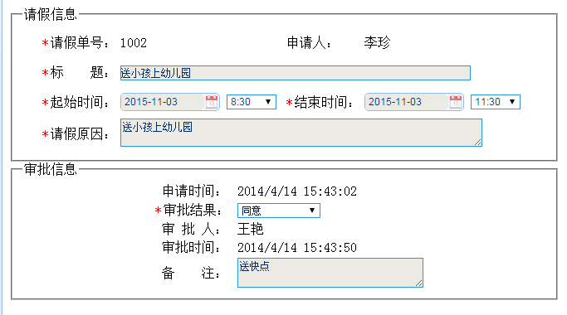
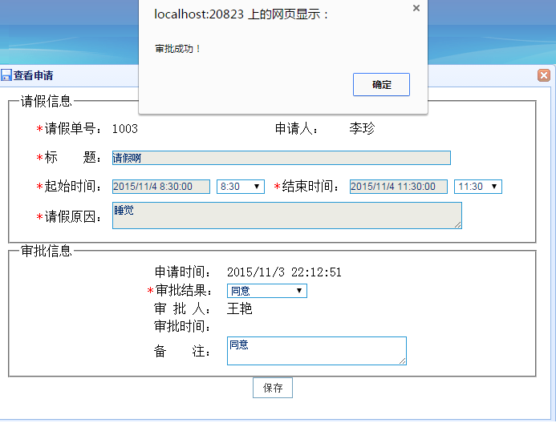
主管审批请假

Slide 10

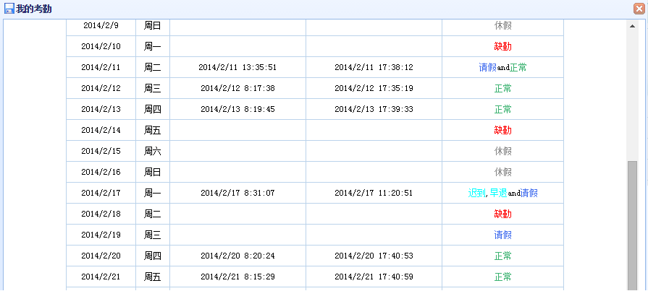
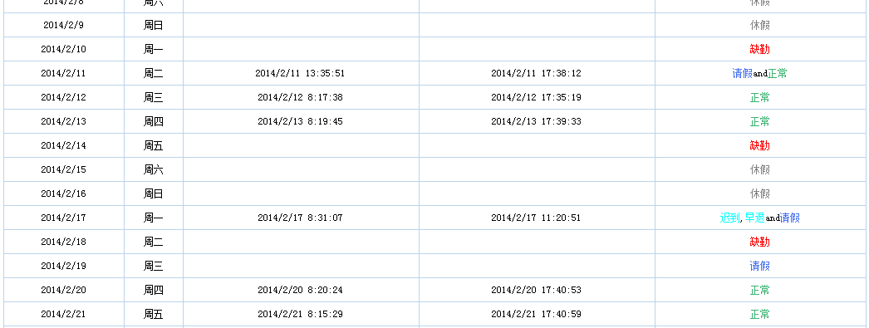
员工登录
—我的考勤
主管登录
—查看考勤

Slide 11
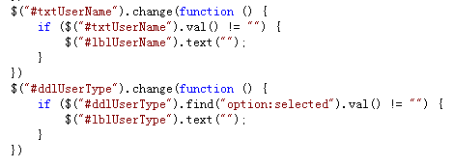
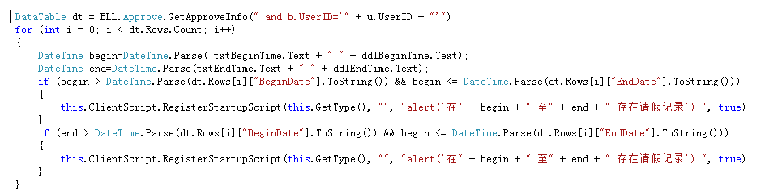
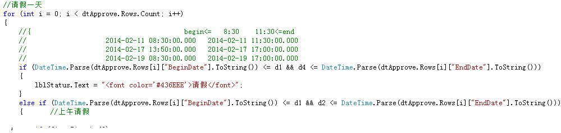
我的验证是在所在元素的下方弹出一个label标签。当我重新输入值的时候，lable的值赋为空。经大神指导用了JS的change事件。
遇到问题及解决
请假信息添加和修改时，要求请假时间不能重复且不能存在交集。所以必须查询请假信息表进行遍历比较。
查看我的考勤时，需要分请假一天活半天的情况。如果是一天，则表示当天的8:30 — 17:00存在于请假信息表的某一条数据。经大神指导进行循环判断。

Slide 12

个人心得
cogitate
practice
revise
思考
练习
修改

Slide 13
谢谢观赏

